Slide 1
기초학습 LMS 시스템 매뉴얼(학생)
기초학습향상 인터넷 교육
접속 브라우져 : 크롬을 권장함.
접속 사이트 : Http://lms.kookje.ac.kr

Slide 2
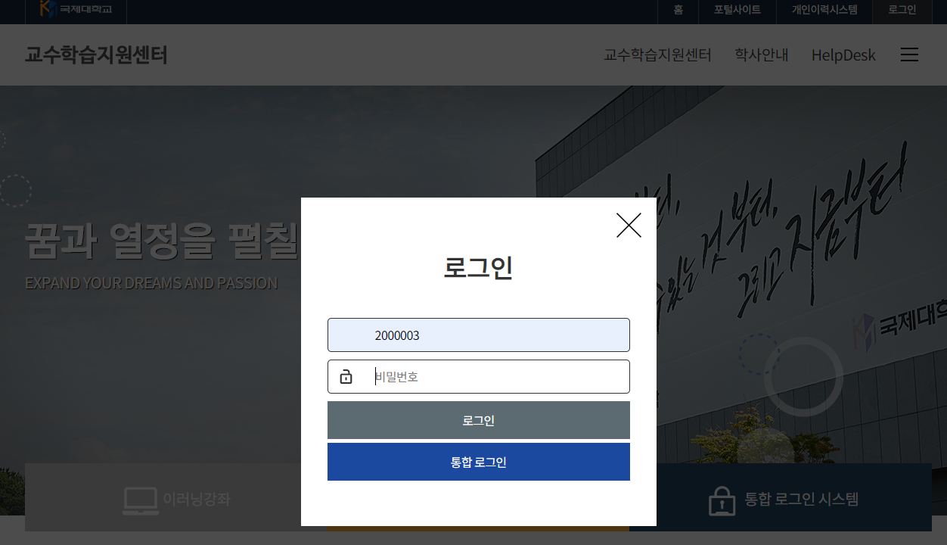
접속 사이트 : Http://lms.kookje.ac.kr

Slide 3
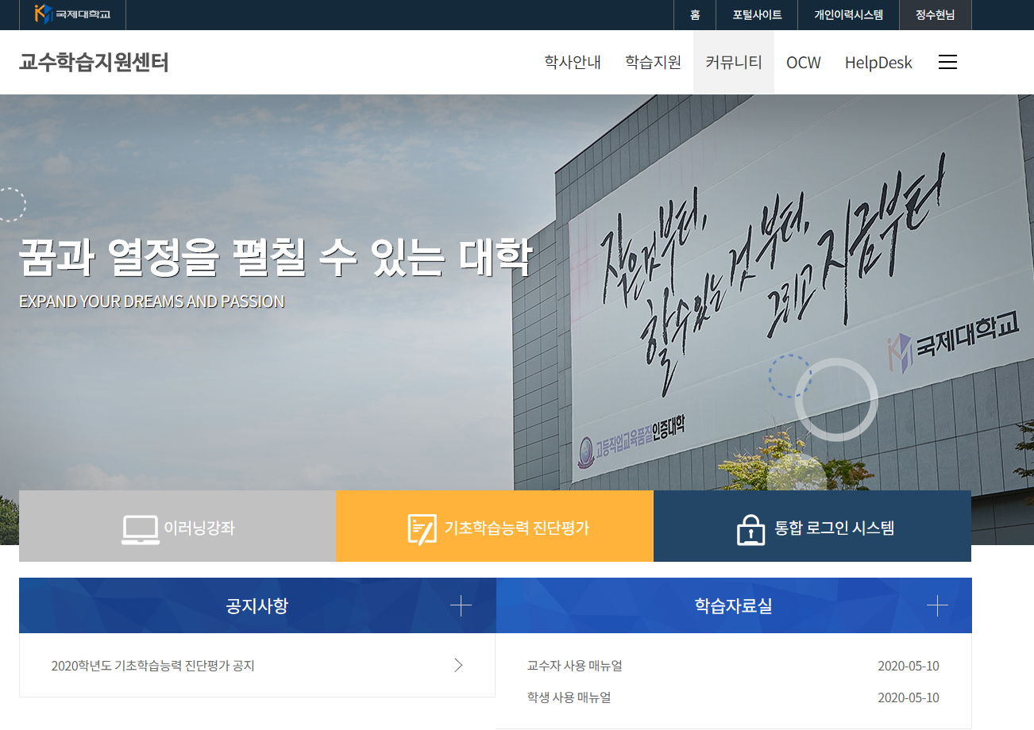

Slide 4
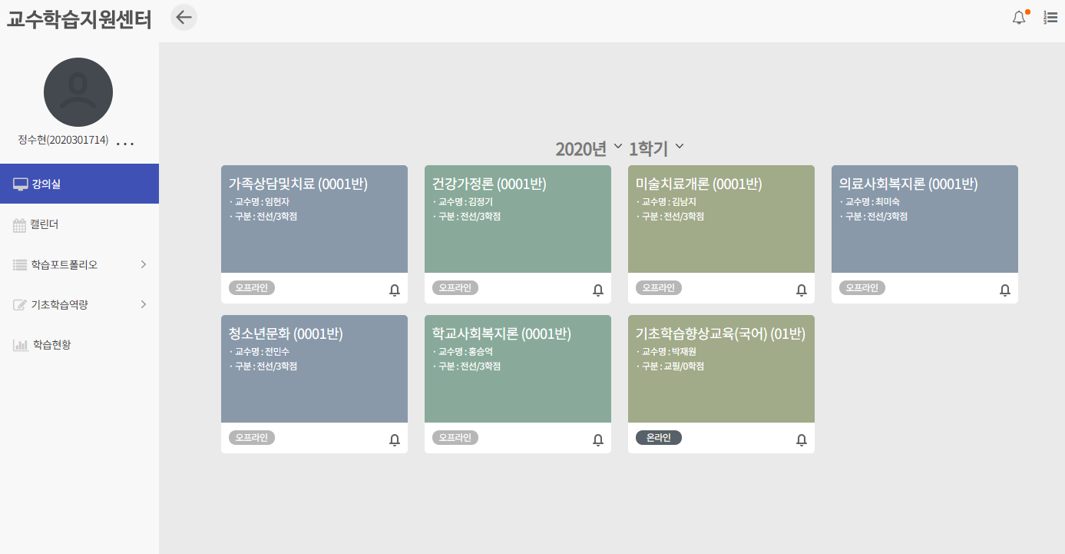

Slide 5
